Slide 1
LOS JUEGOS TRADICIONALES Y SU INCIDENCIA EN EL DESARROLLO DE LAS HABILIDADES MOTRICES BÁSICAS EN LOS NIÑOS Y NIÑAS DEL PRIMER AÑO DE EDUCACIÓN BÁSICA DE LA ESCUELA FISCAL MIXTA FE Y ALEGRIA DE SOLANDA- QUITO, PROVINCIA DE PICHINCHA- AÑO LECTIVO 2014- 2015 Y PROPUESTA ALTERNATIVA
PREVIA A LA OBTENCIÓN DE LA LICENCIATURA EN CIENCIAS DE LA ACTIVIDAD FÍSICA DEPORTES Y RECREACIÓN
AUTORES: - OSCAR LEYTON
- SEBASTIAN NOROÑA
DIRECTOR: - MSc. FERNANDO GUALLASAMÍN
CO-DIRECTOR: - Lcdo. ALBERTO GILBERT
SANGOLQUÍ
2015

Slide 2
Ο ESQUEMA DE INTERVENCIÓN
CAPITULO I
Marco contextual de la investigación
CAPITULO II
Marco Teórico
CAPÍTULO IV
Resultados de la investigación
CAPÍTULO VI
Conclusiones y Recomendaciones
CAPÍTULO III
Metodología de la investigación
CAPÍTULO V Propuesta Alternativa

Slide 3
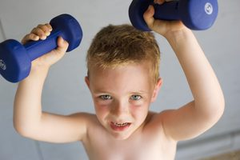
CAPITULO I Ο PROBLEMA DE INVESTIGACIÓN

Slide 4
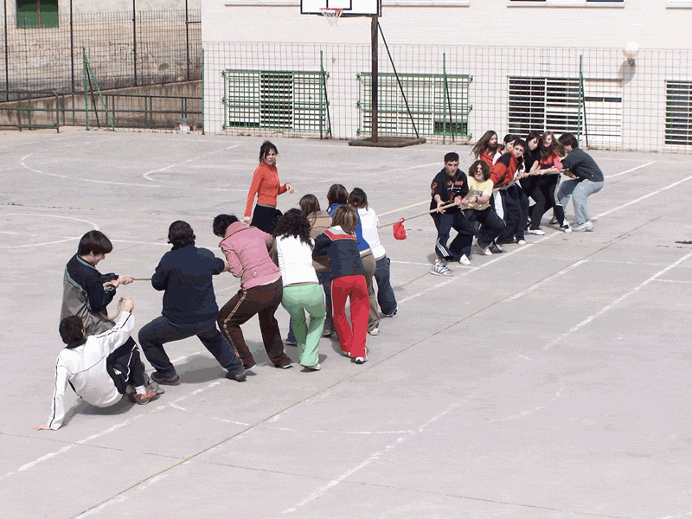
Ο PREGUNTA DE INVESTIGACIÓN
¿Cómo incide los juegos tradicionales en el desarrollo de las habilidades motrices básicas de los niños y niñas del primer año de EGB de la Escuela Fiscal Mixta Fe y Alegría – Solanda de la ciudad de Quito – Pichincha en el año lectivo 2014 - 2015?
JUSTIFICACIÓN
El determinar como un programa de Juegos Tradicionales influye en las Habilidades Motrices Básicas de los niños de la Escuela Fiscal Mixta Fe y Alegría.

Slide 5
Ο OBJETIVO GENERAL
Establecer la incidencia que tienen los juegos tradicionales en el desarrollo de las habilidades motrices básicas de los niños y niñas del primer año de EGB.
Diagnosticar los tipos de juegos tradicionales para el desarrollo cognitivo y motriz de los niños y niñas del primer año de EGB.
OBJETIVOS ESPECÍFICOS
Comparar mediante la aplicación de la ficha de observación la incidencia de los juegos tradicionales en el desarrollo de las habilidades motrices básicas de los niños y niñas del primer año de EGB.
Proponer un plan de Juegos tradicionales para el desarrollo de habilidades motrices básicas.

Slide 6
CAPITULO II Ο MARCO TEÓRICO
JUEGO
“El juego es una necesidad vital que contribuye al equilibrio humano, es también una actividad integradora y exploradora de aventura y experiencia, medio de comunicación indispensable para el desarrollo intelectual, físico, social y afectivo de niños y niñas” (Tovar & Rodríguez, 2012).
JUEGOS TRADICIONALES
“Los juegos tradicionales forman parte inseparable de la vida de la persona y sobre todo, no es posible explicar la condición social del ser humano sin los juegos, ya que estos son una expresión social y cultural de la adaptación que ha protagonizado el ser humano en relación con su entorno” (Morera, 2008).
“El juego es paradigma de la asimilación en cuanto que es la acción infantil por antonomasia, la actividad imprescindible mediante la que el niño interacciona con una realidad que le desborda” (Piaget, 1966).

Slide 7
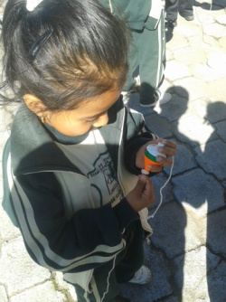
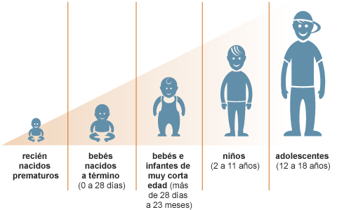
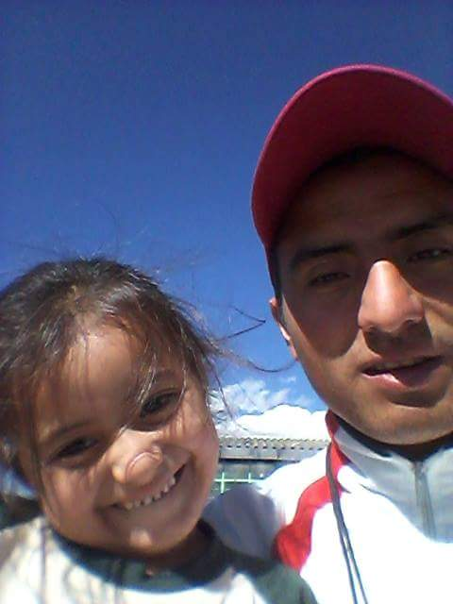
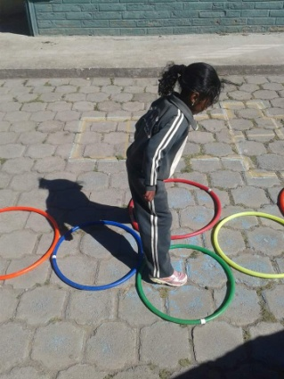
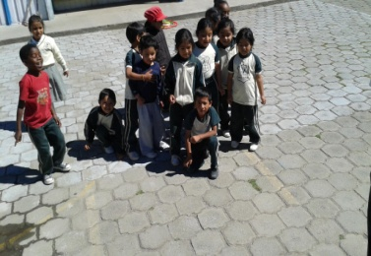
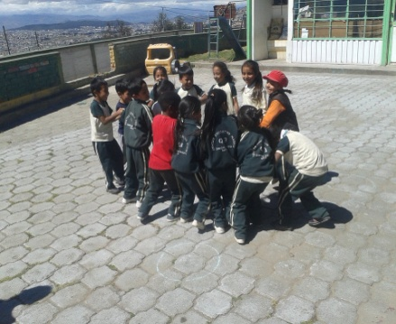
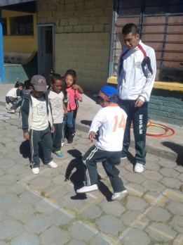
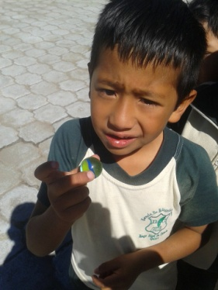
Ο IMPORTANCIA DEL JUEGO
JUEGO
MOTRIZ
FÍSICO
AFECTIVO
PSICOLÓGICO
COGNITIVO
SOCIOLÓGICO
LINGUÍSTICO

Slide 8
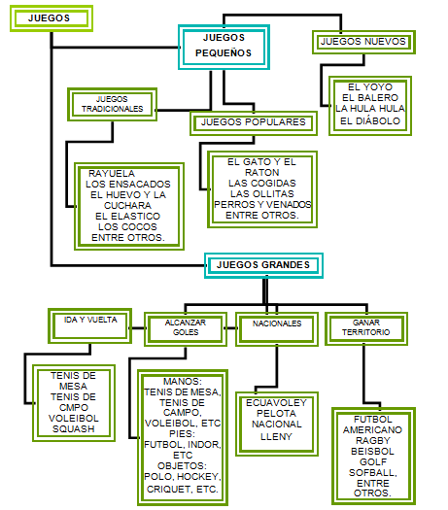
Ο CLASIFICACIONES DEL LOS JUEGOS
Fuente:Currículo de Educación Física para Educación Básica y Bachillerato, la cual presenta la clasificación de acuerdo al año curricular en estudio (Tovar & Rodríguez, 2012).

Slide 9
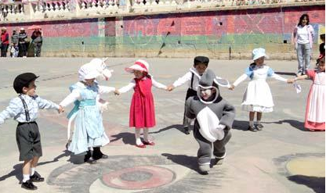
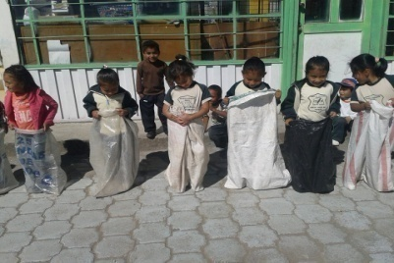
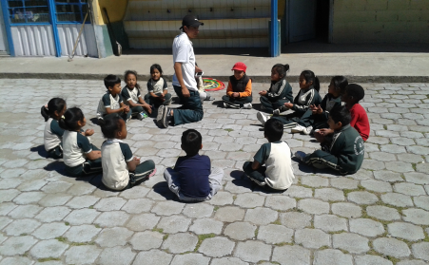
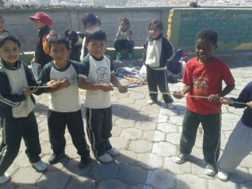
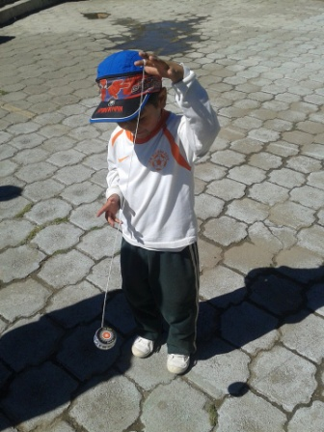
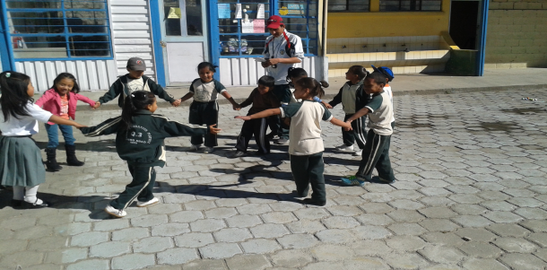
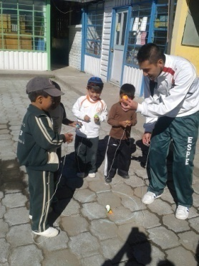
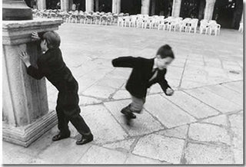
Ο CLASIFICACIONES DEL LOS JUEGOS TRADICIONALES
JUEGOS TRADICIONALES
Juegos de Persecución
Juegos de Salto
Juegos de habilidades
Juegos con instrumentos
Juegos rítmicos

Slide 10
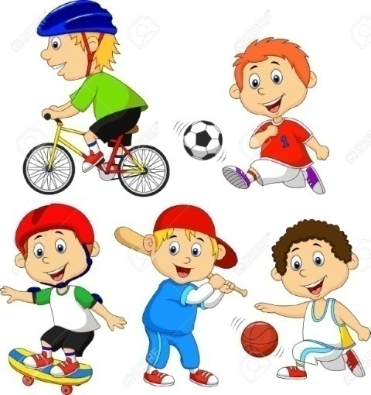
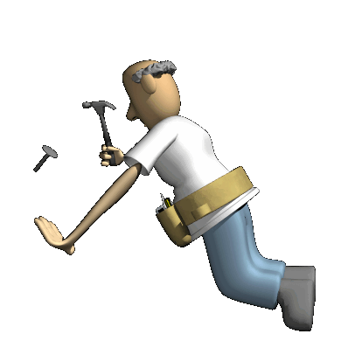
Ο HABILIDADES MOTRICES BÁSICAS
DEF.
La habilidad motriz básica es la capacidad, adquirida por aprendizaje, de realizar uno o más patrones motores fundamentales a partir de los cuales el individuo podrá realizar habilidades más complejas.

Slide 11
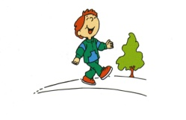
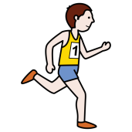
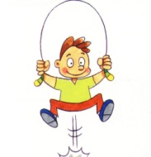
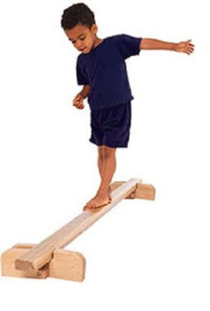
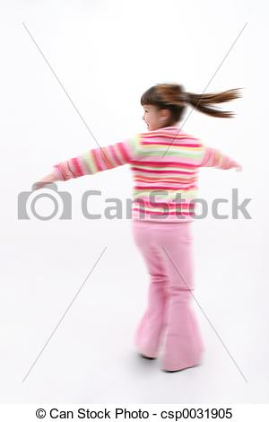
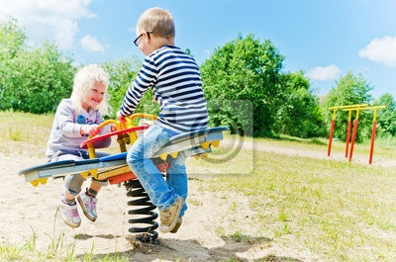
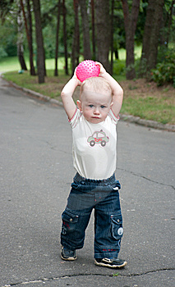
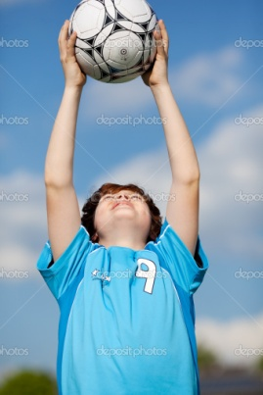
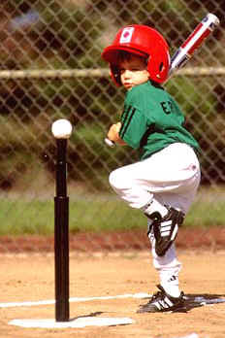
Ο CLASIFICACIÓN HABILIDADES MOTRICES BÁSICAS
HABILIDADES MOTRICES BÁSICAS
LOCOMOTRICES
NO LOCOMOTRICES
HABILIDADES DE PROYECCIÓN/RECEPCIÓN

Slide 12
CAPITULO III Ο METODOLOGÍA DE LA INVESTIGACIÓN
Tipo de investigación
Correlacional
Muestra de estudio
62 Niños del Primer Año de Educación Básica
Ficha de Observación
- Test de habilidades motrices de Bruininks – Ozeretzki
Técnicas e instrumentos de recolección de datos

Slide 13
Ο HIPOTESIS
HIPOTESIS
DE
INVESTIGACIÓN
Los juegos tradicionales inciden en el desarrollo de las habilidades motrices básicas de los niños y niñas del primer año de EGB de la Escuela Fiscal Mixta Fe y Alegría de Solanda – Quito, provincia de Pichincha en el año lectivo 2014 – 2015.
Los juegos tradicionales no inciden en el desarrollo de las habilidades motrices básicas de los niños y niñas del primer año de EGB de la Escuela Fiscal Mixta Fe y Alegría de Solanda – Quito, provincia de Pichincha en el año lectivo 2014 – 2015.

Slide 14
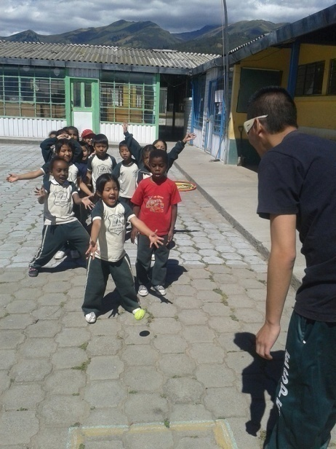
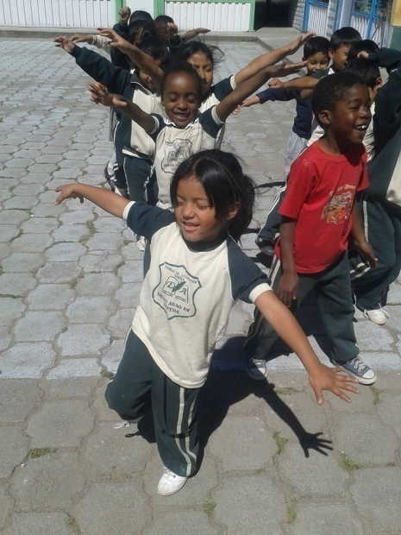
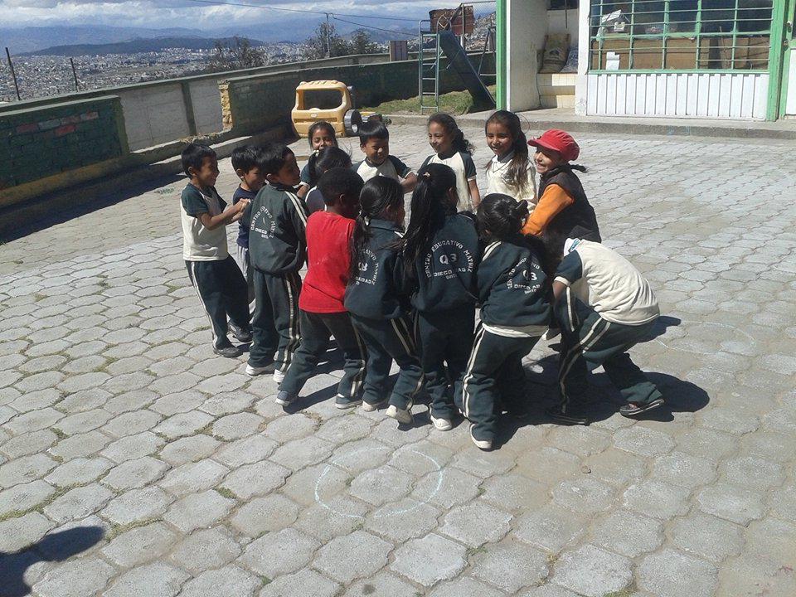
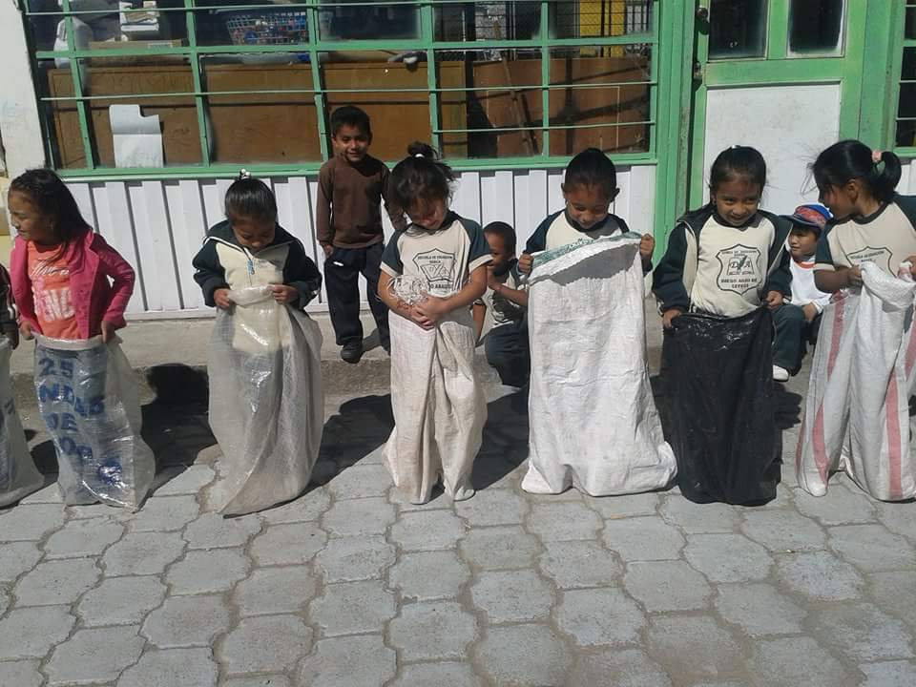
Ο OPERACIONALIZACIÓN DE LAS VARIABLES
HABILIDADES MOTRICES BÁSICAS
DEPENDIENTE
INDEPENDIENTE
JUEGOS TRADICIONALES

Slide 15
INSTRUMENTOS
TEST DE HABILIDADES MOTRICES DE BRUININKS-OZERETZKI
El test de Ozeretski comprende pruebas precisas y contrastadas que permiten una observación objetiva de los elementos fundamentales de la motricidad.
Para realizar este test se debe tomar en cuenta la edad, clasificándose según los éxitos logrados en áreas perceptivo motoras de cada prueba
La Escala de valoración se la realiza de 1 a 3pts siendo:
1pto. Cuando no realiza la Habilidad
2ptos. Realiza la Habilidad con errores
3ptos. Realiza la Habilidad sin errores

Slide 16
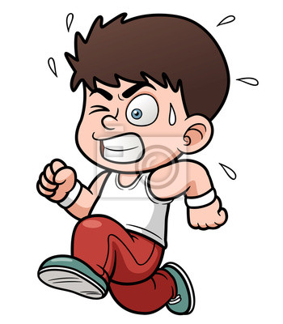
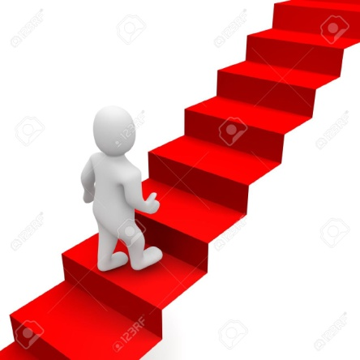
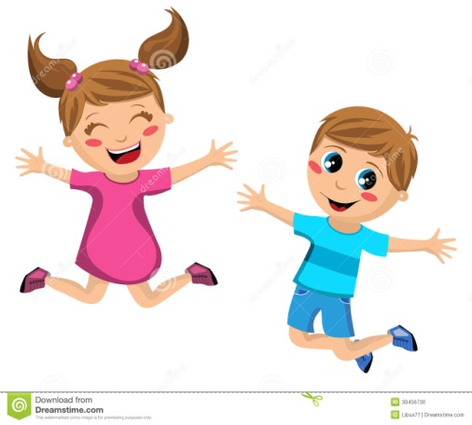
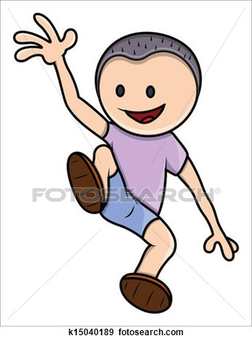
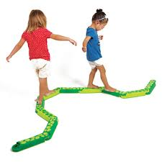
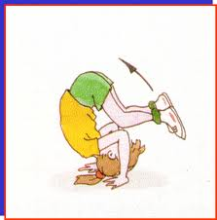
HABILIDADES LOCOMOTRICES EVALUACION:

Slide 17
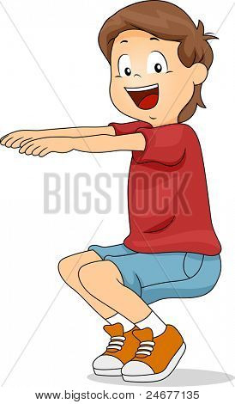
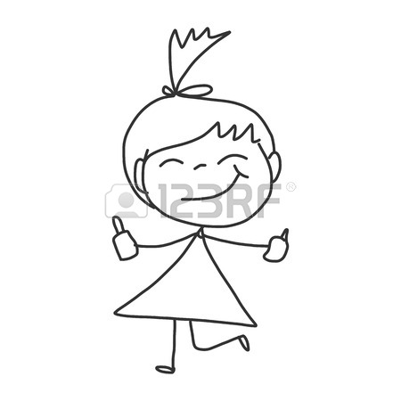
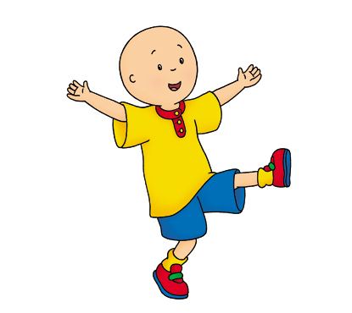
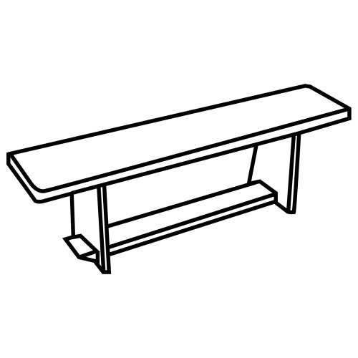
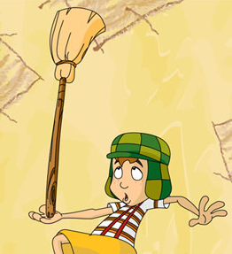
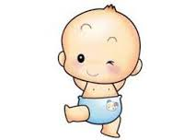
HABILIDADES NO LOCOMOTRICES EVALUACION:

Slide 18
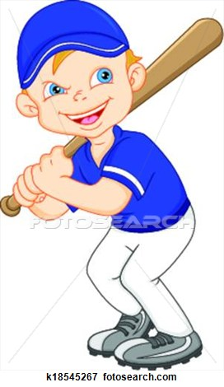
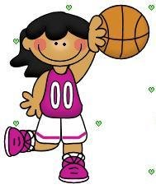
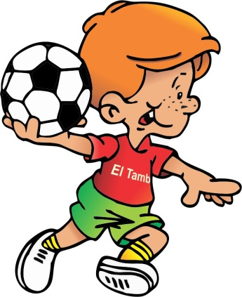
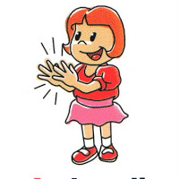
HABILIDADES PROYECCION-RECEPCION EVALUACION:

Slide 19
CAPITULO IV
RESULTADOS DE INVESTIGACIÓN

Slide 20
Ο Análisis de la Ficha de Observación Inicial ITEM “SI”
ITEMS | INICIAL
 | SI
Aplica los juegos tradicionales en el recreo. | 13
Juego de la Rayuela | 5
Juego de las bolas –canicas | 0
Juego de los ensacados | 12
Juego de la soga | 15
Ronda rítmica el florón | 5
Ronda rítmica zapatito cochinito | 8
Baile del palo | 0
Ronda rítmica Agua de limón | 6
Juego de la silla | 15
Baile del tomate | 8
Juego de San Bendito | 10
Juego del gato y el ratón | 7
Juego del caballito de palo | 10
Juego de las cogidas | 12
Juego del balero | 2
Juego del yo yo | 8
Juego de las cintas | 10

Slide 21
Ο Análisis de la Ficha de Observación Inicial ITEM “NO”
ITEMS | INICIAL
 | NO
Aplica los juegos tradicionales en el recreo. | 49
Juego de la Rayuela | 57
Juego de las bolas –canicas | 62
Juego de los ensacados | 50
Juego de la soga | 47
Ronda rítmica el florón | 57
Ronda rítmica zapatito cochinito | 54
Baile del palo | 62
Ronda rítmica Agua de limón | 56
Juego de la silla | 47
Baile del tomate | 54
Juego de San Bendito | 52
Juego del gato y el ratón | 55
Juego del caballito de palo | 52
Juego de las cogidas | 50
Juego del balero | 60
Juego del yo yo | 54
Juego de las cintas | 52

Slide 22
Ο Análisis Inicial Habilidades Locomotrices
TEST BRUININKS – OZERETZKI
Estado de la habilidad | Promedio de las 10 habilidades evaluadas | Porcentaje
Adquirida (A) | 9 | 14%
Vías de adquisición (VA) | 16 | 26%
No adquirida (NA) | 37 | 60%
TOTAL | 62 | 100%

Slide 23
Ο Análisis Final Habilidades Locomotrices
Estado de la habilidad | Promedio de las 10 habilidades evaluadas | Porcentaje
Adquirida (A) | 37 | 60%
Vías de adquisición (VA) | 14 | 21%
No adquirida (NA) | 11 | 18%
TOTAL | 62 | 100%

Slide 24
Ο Análisis Inicial Habilidades No Locomotrices
Estado de la habilidad | Promedio de las 10 habilidades evaluadas | Porcentaje
Adquirida (A) | 16 | 26%
Vías de adquisición (VA) | 24 | 39%
No adquirida (NA) | 22 | 35%
TOTAL | 62 | 100%

Slide 25
Ο Análisis Final Habilidades No Locomotrices
Estado de la habilidad | Promedio de las 10 habilidades evaluadas | Porcentaje
Adquirida (A) | 29 | 47%
Vías de adquisición (VA) | 21 | 34%
No adquirida (NA) | 12 | 19%
TOTAL | 62 | 100%

Slide 26
Ο Análisis Inicial Habilidades de Proyección y
Recepción
Estado de la habilidad | Promedio de las 10 habilidades evaluadas | Porcentaje
Adquirida (A) | 13 | 21%
Vías de adquisición (VA) | 29 | 47%
No adquirida (NA) | 25 | 40%
TOTAL | 62 | 100%

Slide 27
Ο Análisis Final Habilidades de Proyección y
Recepción
Estado de la habilidad | Promedio de las 10 habilidades evaluadas | Porcentaje
Adquirida (A) | 21 | 34%
Vías de adquisición (VA) | 24 | 39%
No adquirida (NA) | 12 | 19%
TOTAL | 62 | 100%

Slide 28
Ο Análisis Comparativo de la Ficha de Observación
Inicial y Final
ITEMS | G. O. INICIAL | G. O. INICIAL |  | G. O. FINAL | G. O. FINAL
 | SI | NO | TOTAL | SI | NO | TOTAL
Aplica los juegos tradicionales en el recreo. | 13 | 49 | 62 | 33 | 29 | 62
Juego de la Rayuela | 5 | 57 | 62 | 40 | 22 | 62
Juego de las bolas –canicas | 0 | 62 | 62 | 20 | 42 | 62
Juego de los ensacados | 12 | 50 | 62 | 28 | 34 | 62
Juego de la soga | 15 | 47 | 62 | 44 | 18 | 62
Ronda rítmica el florón | 5 | 57 | 62 | 32 | 30 | 62
Ronda rítmica zapatito cochinito | 8 | 54 | 62 | 25 | 37 | 62
Baile del palo | 0 | 62 | 62 | 10 | 52 | 62
Ronda rítmica Agua de limón | 6 | 56 | 62 | 33 | 29 | 62
Juego de la silla | 15 | 47 | 62 | 24 | 38 | 62
Baile del tomate | 8 | 54 | 62 | 19 | 43 | 62
Juego de San Bendito | 10 | 52 | 62 | 37 | 25 | 62
Juego del gato y el ratón | 7 | 55 | 62 | 54 | 8 | 62
Juego del caballito de palo | 10 | 52 | 62 | 45 | 17 | 62
Juego de las cogidas | 12 | 50 | 62 | 55 | 7 | 62
Juego del balero | 2 | 60 | 62 | 8 | 54 | 62
Juego del yo yo | 8 | 54 | 62 | 38 | 24 | 62
Juego de las cintas | 10 | 52 | 62 | 48 | 14 | 62
MEDIA | 8 | 54 |  | 33 | 29
 | 13% | 87% |  | 53% | 47% | 100%

Slide 29
Ο Análisis Comparativo de la Ficha de Observación
Inicial y Final

Slide 30
Ο Análisis Comparativo de las Habilidades Locomotrices
Inicial y Final

Slide 31
Ο Análisis Comparativo de las Habilidades No
Locomotrices Inicial y Final

Slide 32
Ο Análisis Comparativo de las Habilidades No
Locomotrices Inicial y Final

Slide 33
CAPITULO V
PROPUESTA ALTERNATIVA

Slide 34
Ο OBJETIVO GENERAL
Incentivar a la práctica de los juegos tradicionales como recurso para el mejoramiento de las habilidades motrices básicas.
Optimizar las horas de educación física destinadas a la práctica de los juegos tradicionales para un correcto desarrollo de las clases.
OBJETIVOS ESPECÍFICOS
Brindar una gama de juegos tradicionales para un desarrollo adecuado de las horas destinadas al programa Aprendiendo en Movimiento.
Rescatar la práctica de los juegos tradicionales y las reglas de los mismos de manera que prevalezcan los juegos tradicionales dentro de nuestra cultura.

Slide 35
Ο EL ELÁSTICO
Objetivo: Potenciar la conciencia corporal
Materiales: Elástico
Clasificación: Juegos de Saltos
Grupo de Trabajo: 3 a 5 jugadores
Habilidades Motrices que desarrolla:
Velocidad
Agilidad
Saltos
Giros
Equilibrio

Slide 36
Ο LOS TROMPOS
Objetivo: Fomentar la creatividad en el desarrollo de juego
Materiales: Trompo, Cuerda
Clasificación: Juegos con Instrumentos
Grupo de Trabajo: Individual
Habilidades Motrices que desarrolla:
Motricidad Fina
Mantener Control de los movimientos

Slide 37
Ο ZAPATITO COCHINITO
Objetivo: Mejorar la coordinación óculo manual, movimientos de dedos, control postural
Materiales: Ninguno
Clasificación: Juegos Rítmicos
Grupo de Trabajo: Grupo Pequeño
Habilidades Motrices que desarrolla:
Equilibrio Estático
Mantener un control del Movimiento

Slide 38
CONCLUSIONES
Se considera a los juegos tradicionales como un componente fundamental en el desarrollo educativo, formativo e integral de los niños
Se evidencia que en las Habilidades Locomotrices existe un aumento significativo en las diferentes valoraciones, considerando positiva la aplicación del programa de juegos aplicados en los niños.

Slide 39
CONCLUSIONES
En las Habilidades no locomotrices se evidencia un aumento en la valoración de adquirido, siendo uno de los cambios más notorios y de mayor desarrollo motriz, lo que promueve al interés propio de los infantes y sus maestros al desarrollar el programa.
En las Habilidades de Proyección representa un bagaje de condiciones propias de los infantes al momento de la aplicación de los juegos, concretándose a ser una de las mejores habilidades de desarrollo presentado luego del programa.

Slide 40
CONCLUSIONES
Finalmente concluimos que las actividades realizadas en el Programa de Juegos tradicionales, los niños(as) fueron descubriendo más posibilidades de movimiento a través del juego como recurso didáctico que logró mayor socialización , trabajo en equipo ,y el afán de superación

Slide 41
RECOMENDACIONES
Se recomienda que los maestros de nivel inicial tomen en cuenta que los niños/as en esta edad necesariamente deben realizar actividad física por lo menos 3 veces a la semana incentivando la practica de los juegos tradicionales a través del programa “Aprendiendo el Movimiento”, ya que se han visto enfrentados a una realidad que no les permite ejercitar en forma adecuada sus habilidades y destrezas motoras.

Slide 42
RECOMENDACIONES
Se recomienda trabajar con el programa aprendiendo en movimiento y que las docentes de aula se involucren más en la participación de actividades culturales que contribuyan a formar a los niños en el aspecto cultural, cívico, y formación de valores.

Slide 43
RECOMENDACIONES
Como recomendación final, luego de haber terminado nuestra investigación y presentando datos reales del desarrollo obtenido por los niños/AS con cada juego, ponemos a disposición nuestra propuesta de JUEGOS TRADICIONALES, en la que se incluye ALGUNOS JUEGOS DE ACUERDO A LA CLASIFICACION DE LOS JUEGOS TRADICIONALES Y EN lOs cuales se evidencio el mayor desarrollo DE LAS HABILIDADES MOTRICES BÁSICAS.

